Slide 1
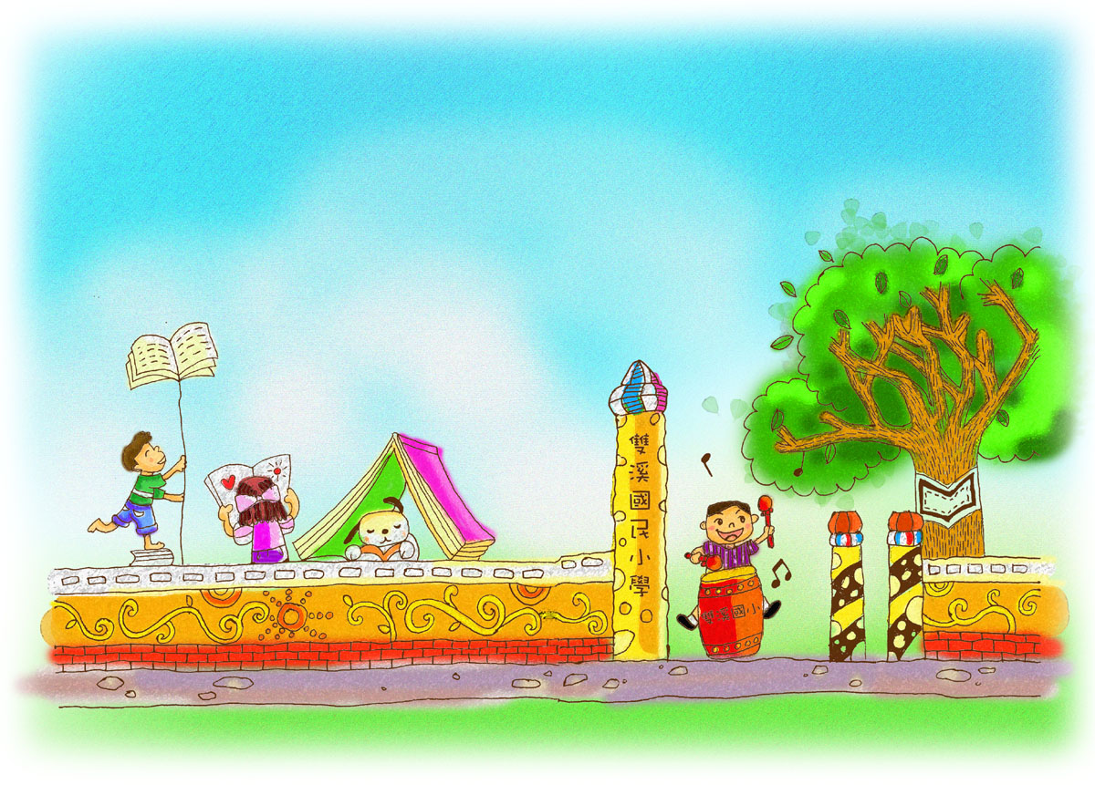
嘉義縣朴子市雙溪國民小學
防災教育宣導

Slide 2
火災避難逃生宣導

Slide 3
火災逃生要領
火災發生時很多人會跟我們說：
找塊抹布，用水沾濕，掩住口鼻。
遭遇火災，馬上躲進浴室。
發生火災時，往上逃生。

Slide 4
火災逃生要領
發現火災了，該怎麼辦呢？
錯誤作法：影片
正確作法：影片
躲廁所等於找死：影片

Slide 5
地震逃生宣導

Slide 6
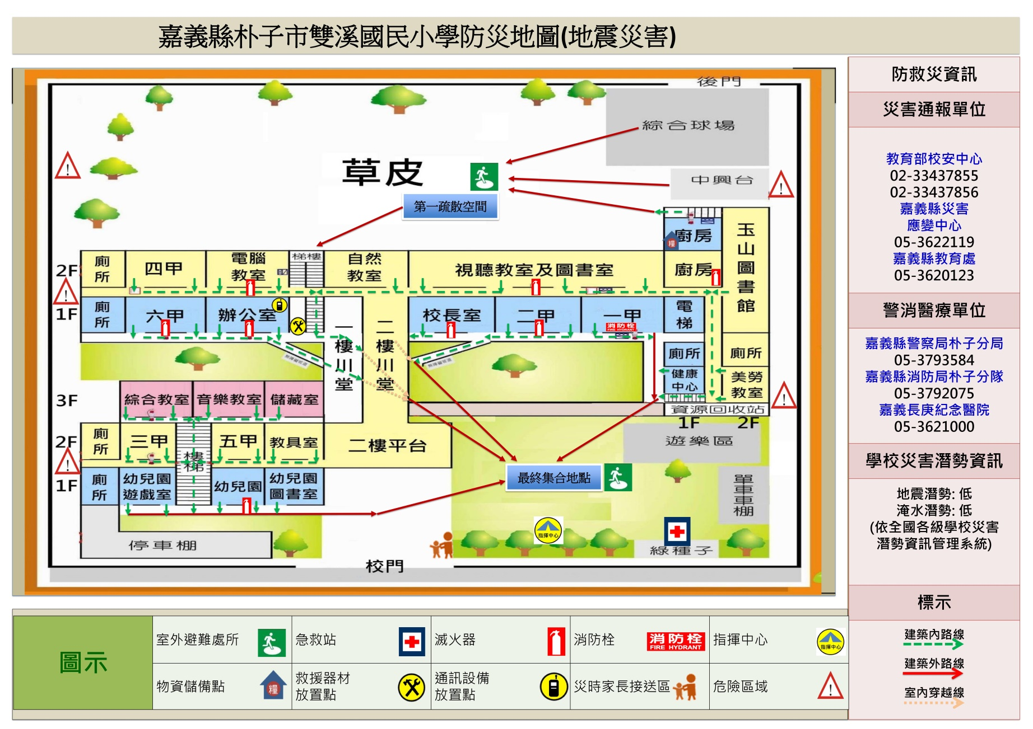
地震逃生路線

Slide 7
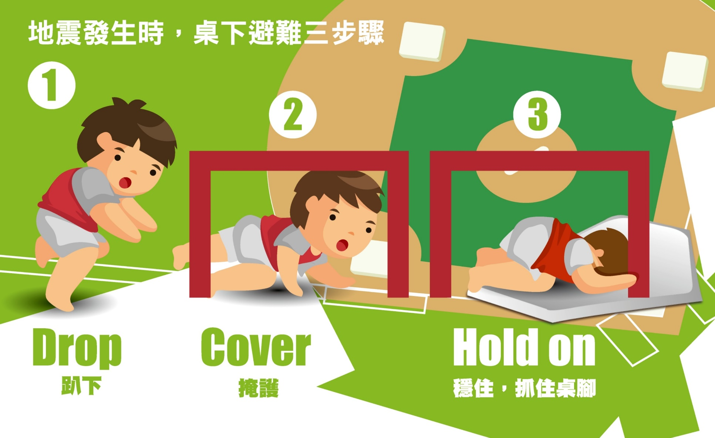
地震發生時，桌下避難三步驟

Slide 8
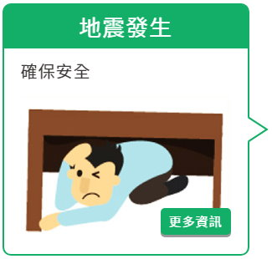
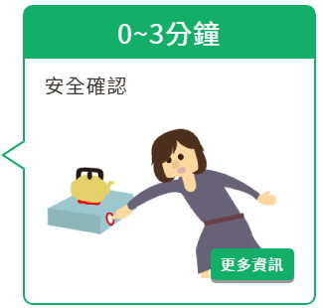
地震發生時應變時序
要先保護自己的安全
生命比什麼都重要，地震發生時，首先要確保自己的生命安全，尤其是保護頭、頸部。
找一個堅固的桌子下躲避。
注意掉落的家具和物品。
當地震停止時
確認整個家人的安全。
迅速的關掉瓦斯。
如果火災發生則需迅速滅火或撥打119。若火勢太大請立即離開火場。
檢查出口是否暢通
如果受困屋內，撥打手機告訴親友或鄰居所在的位置。
若受困嚴重可節奏性敲打東西發出聲音讓搜救人員知道。或是吹哨子或其他聲響讓外面的人知道。

Slide 9
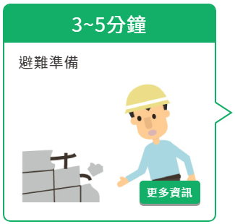
地震發生時應變時序
避難用品準備與周遭環境確認
採取疏散避難的時機
搖晃劇烈時、聽到「建築物有異聲」類似「碰、碰」巨響時、部分建築物受損嚴重，牆、樑、柱爆開或明顯變形甚或倒塌時，請避開。
逃出時切勿驚慌
從家裡出來時關閉電源總開關。
關閉瓦斯桶開關。
鎖緊門窗。
離開前在門口明顯處，留下字條說明屋內人員都已安全地前往避難收容處所。讓搜救人員不必浪費時間企圖進入屋內搜索。
逃到外面時注意可能的掉落物，如玻璃、磁磚、招牌。
遠離磚牆。
確保周遭的安全
確認周遭是否有人員受困或受傷。若發現有人受困或受傷，應協助脫困或尋求協助。

Slide 10
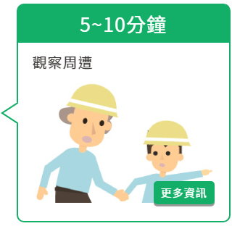
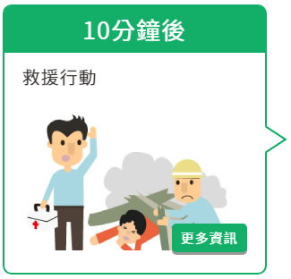
地震發生時應變時序
收集地震相關情報與避難行動
前往避難收容所。
通知家人或親友自己安全無虞。亦可利用1991報平安專線留言。
途中，儘量遠離建築物。
主動幫助老弱婦孺。
為了行動的方便與安全，請攜帶必要的個人物品即可
不使用汽車和機車。
請儘量選擇較寬的道路行走，較為安全。
遠離小路、籬笆、懸崖、河川。
磚牆、門柱、自動販賣機容易因地震而倒下，所以不要靠近。
地震本是不可預測，小朋友要體會親人的心情，本身要自律，不可吵鬧。救援任務交由專業的救難隊。

Slide 11
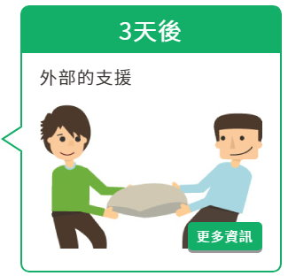
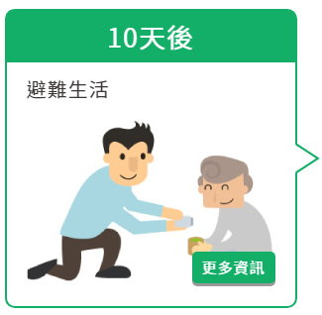
地震發生時應變時序
等待外部的支援
節約使用救難物資。
掌握正確的情報，不聽信謠言。
在避難收容處所內，仍應注意餘震。
自主救災行動
注意政府發佈的相關訊息，並配合採取因應的行動。
注意老人與殘障朋友的狀況，積極的給予幫助。
在避難收容處所中應節約用水、用電，並節約使用各種民生物資。
在避難收容處所的活動
協助社區幹部組成自治管理組織，協助避難收容處所的運作。
遵守集體生活的規則。
保持互助的心，並付諸行動。

Slide 12
地震逃生演練容易犯的錯誤
聽到預警警報，馬上往外跑
目前的預警警報只能預報地震來臨前5-10秒，來不及跑出去。
先戴防震頭套再趴、掩、穩
先趴、掩、穩，等撤退時再戴。
先在教室外集合再撤退
馬上離開教室至自行至最終集合點集合。
一直拿著課本護著頭
一直護著頭會減慢撤退速度，離開建築物即可把頭套拿開。
把演練當成遊戲，嘻皮笑臉
多一分準備，多一分保障，強震來臨時，連哭都來不及了還笑。

Slide 13
節約用水宣導

Slide 14
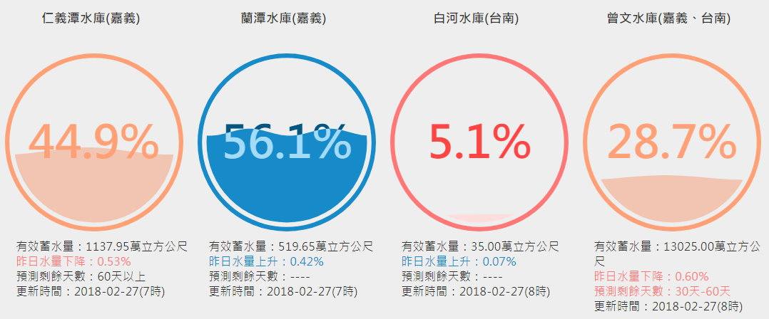
為何節約用水
南非開普敦今年4月，全城將無水可用。
新聞報導

Slide 15
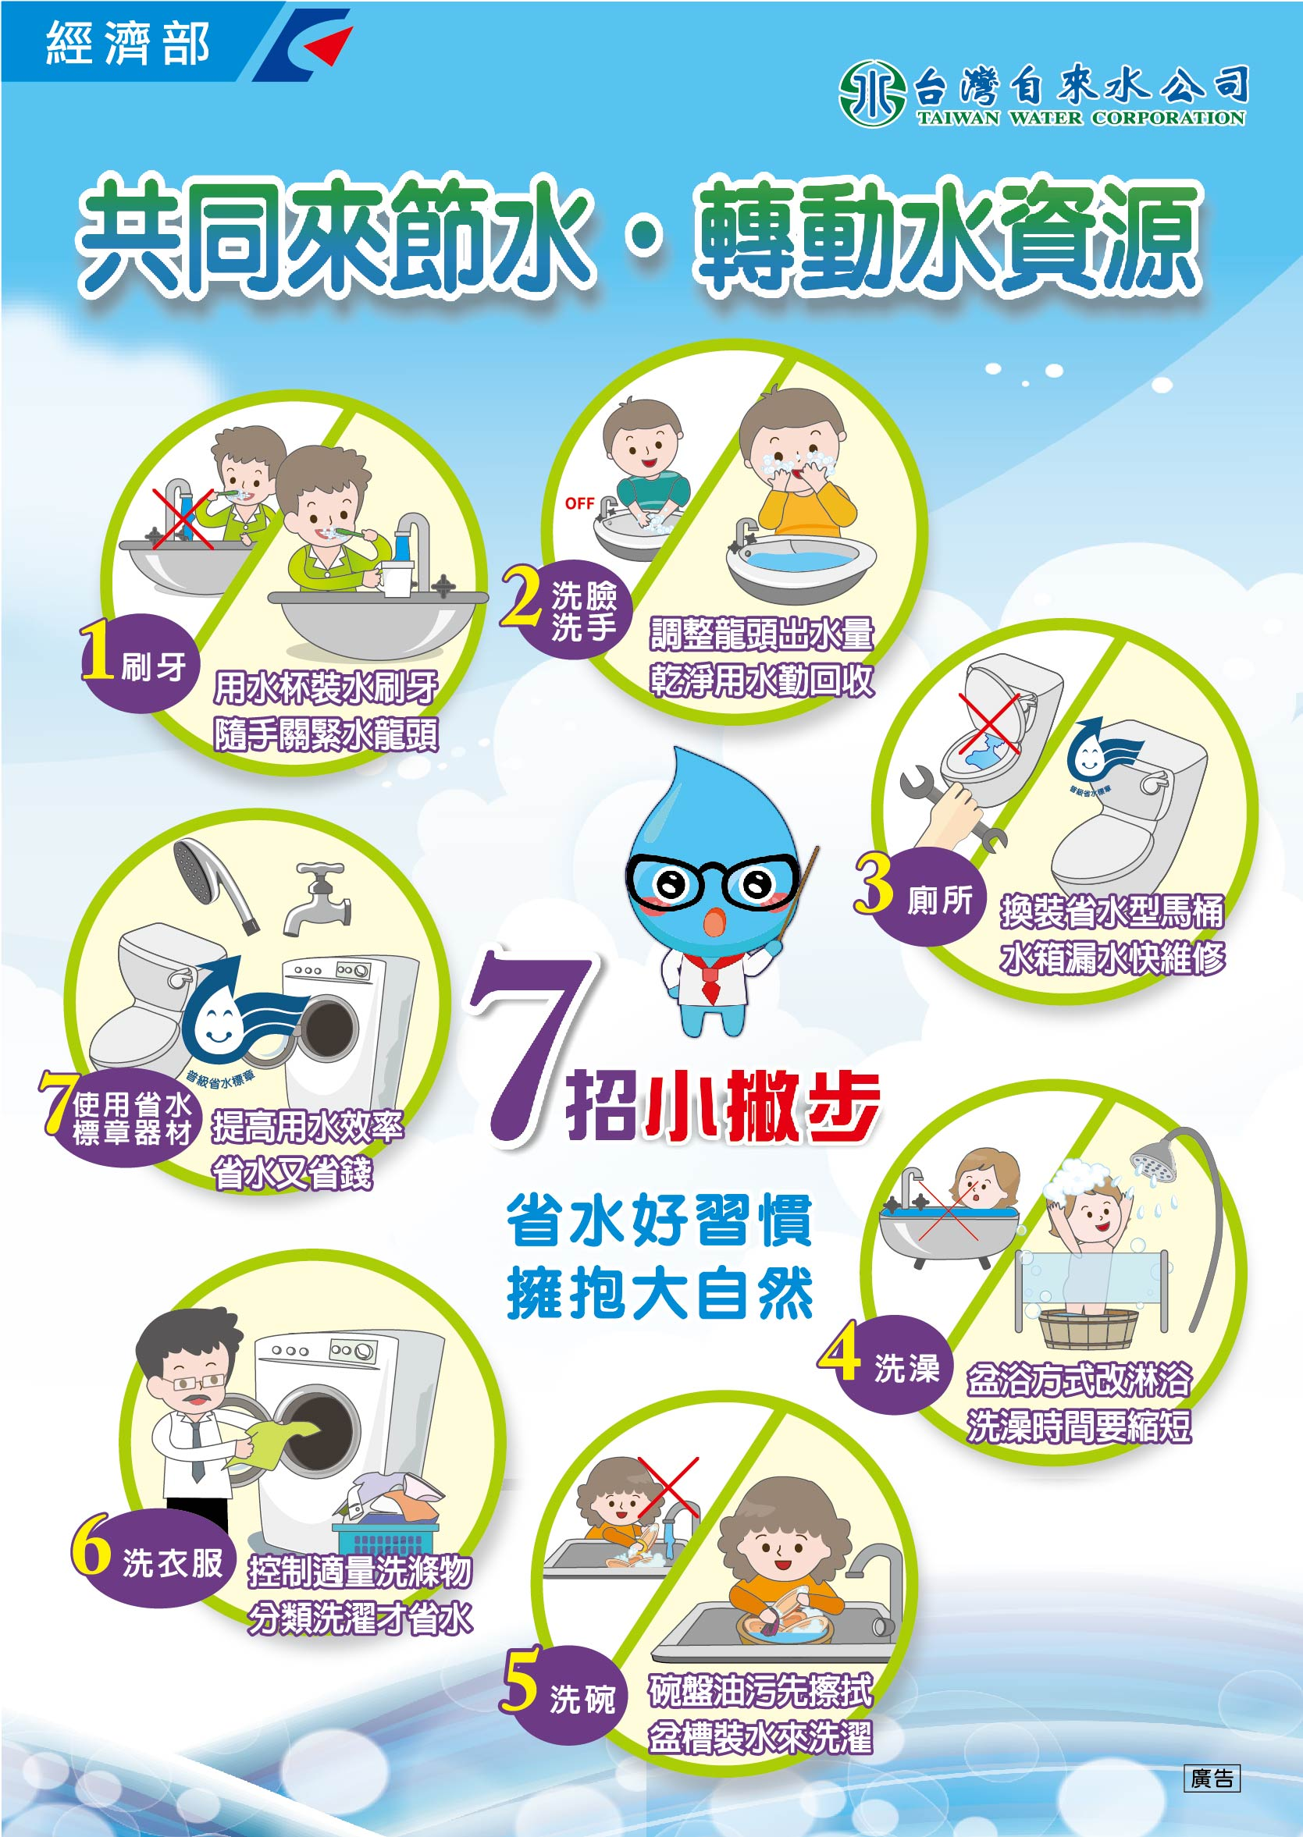
我
們
可
以
怎
麼
做

